Slide 1
Evitando lock-ins, construindo sua própria layer de observabilidade com AWS Lambda telemetry API

Slide 2

Quem é Gabriel Prando (Prando)?
Engenheiro de Plataforma no iFood;
Engenheiro de computação e mestrando no PPGEEC pela UTFPR-PB;
Em qualquer rede com @prandogabriel.
Notes:
Oi

Slide 3
Agenda
Alinhamento de conhecimento
Funcionamento lambda
Lambda Extensions
Lambda Layers
Telemetry API
Como criar uma layer de observabilidade

Slide 4
Antes de falar sobre serverless…
Vamos alinhar um pouco as coisas

Slide 5
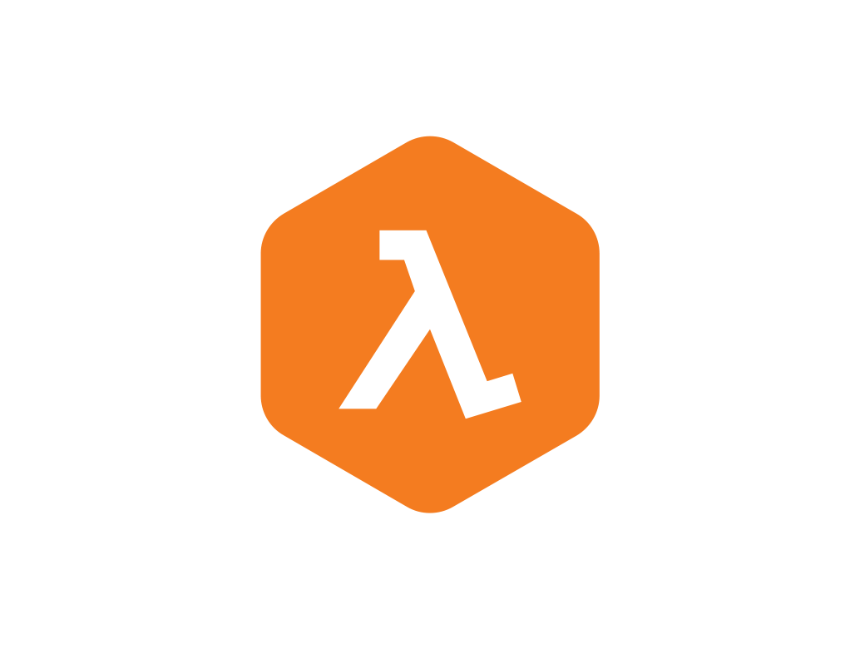
Qual o foco de hoje?
Functions as a Service (FaaS);
AWS LAMBDA

Slide 6

Quem aqui já mexeu com serverless? AWS Lambda?

Slide 7
E com observabilidade em um ecossistema de lambdas?

Slide 8
O que é serverless computing?

Slide 9
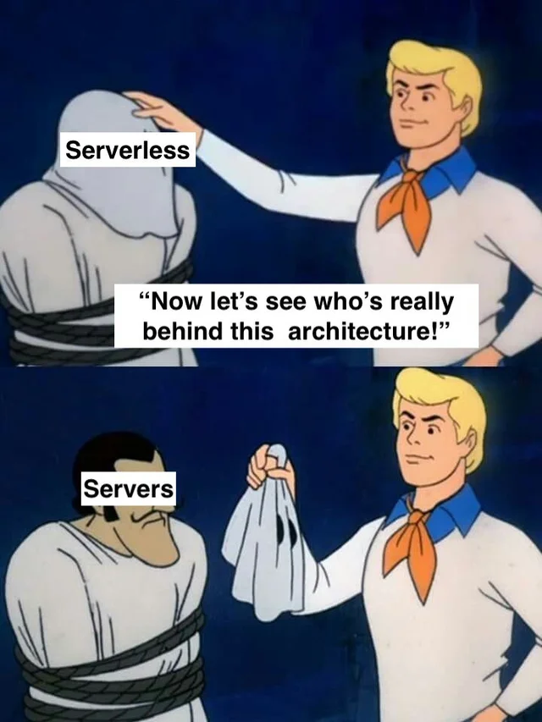
Ora ora…
'Sem servidor' descreve a experiência. Os servidores são invisíveis para o desenvolvedor, que não os vê, gerencia ou interage, mas eles existem sim.

Slide 10
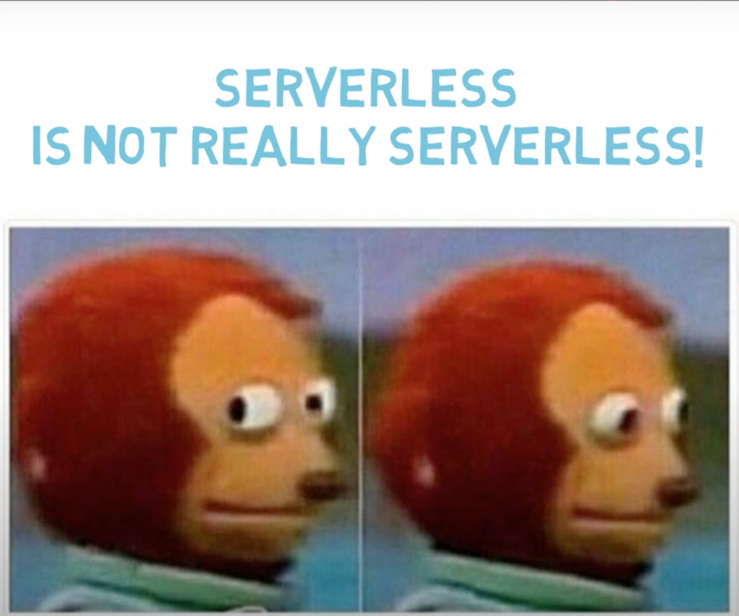

Slide 11
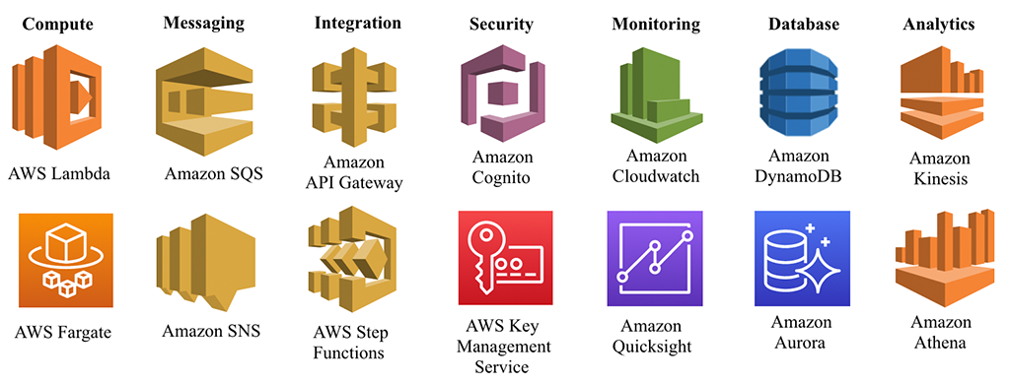
Serverless não fica limitado a Lambda

Slide 12
Premissas para Lambda
Sem servidor para gerenciar;
Escale com o uso;
Orientado a eventos / triggers;
Disponibilidade garantida pela AWS;
Agnóstico a tecnologia;
Maior agilidade.

Slide 13
Casos de uso
Startups (economia, foco dev, fácil desenvolvimento e manutenção);
Rest APIs;
Processamento assíncrono (tópicos/filas);
Processamento de dados (ETL).

Slide 14
Basicamente quando falamos de lambda…

Slide 15
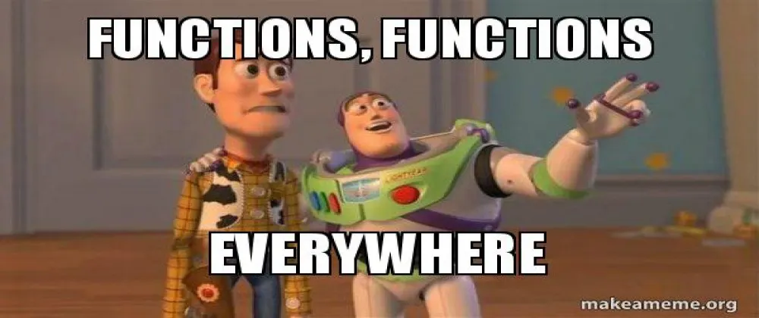

Slide 16
E como tudo isso funciona?

Slide 17
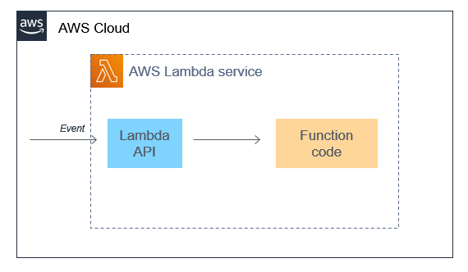
Como uma lambda é chamada?

Slide 18
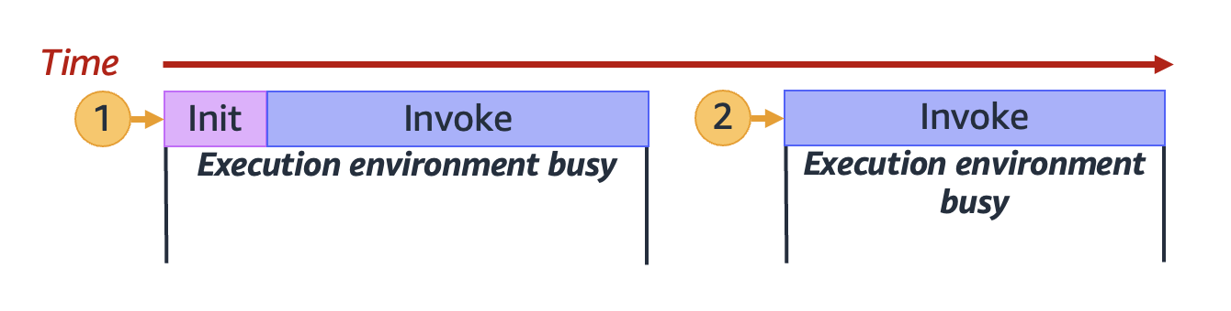
Como lambdas escalam?

Slide 19
Como lambdas escalam?

Slide 20
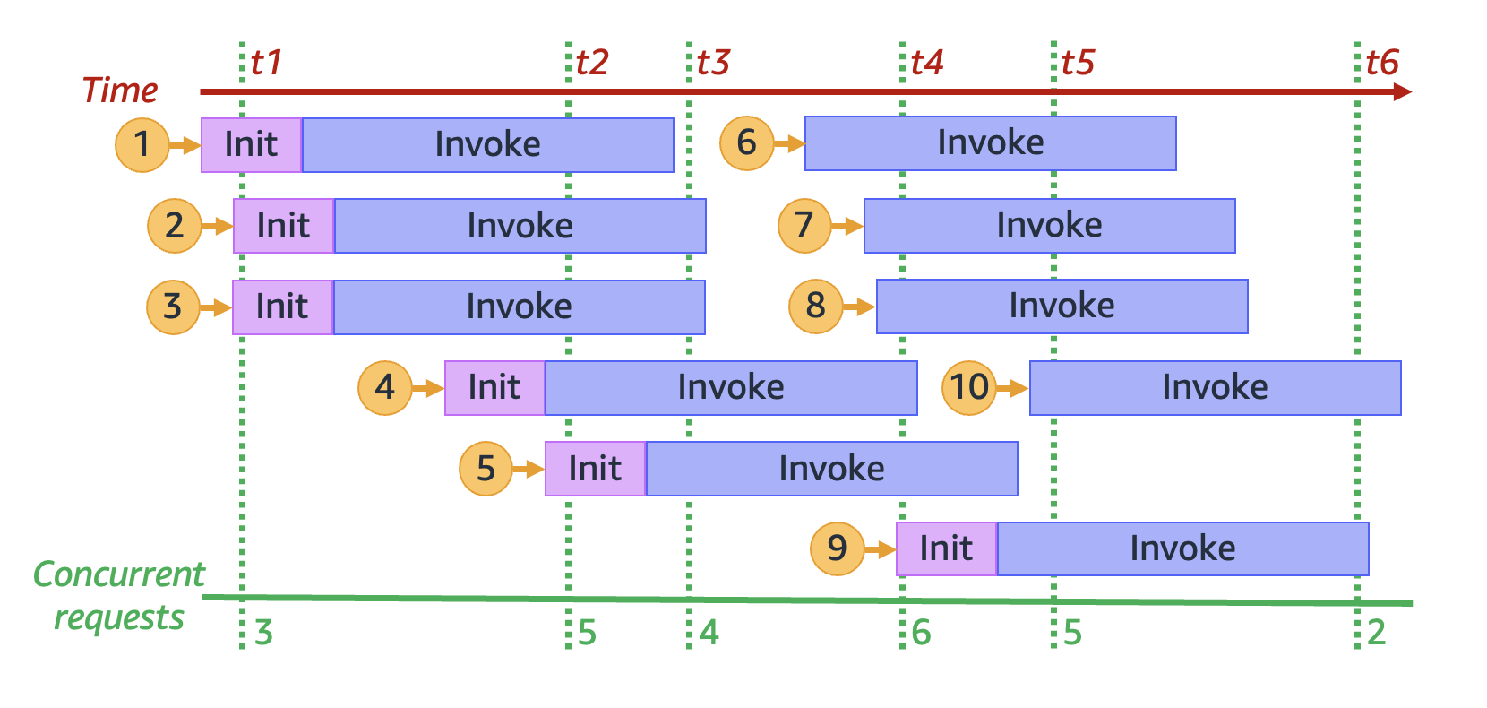
Como lambdas escalam?

Slide 21
Como lambdas escalam?
Ponto de atenção:
Limite de 1000 instâncias simultâneas, por default…

Slide 22
Como lambdas escalam?
Ponto de atenção:
Limite de 1000 instâncias simultâneas, por default…
1000req * 500ms/req * 60s * 60min * 24h
2k req/s = 172.800.000 req/dia = 5.184.000.000 req/mês

Slide 23
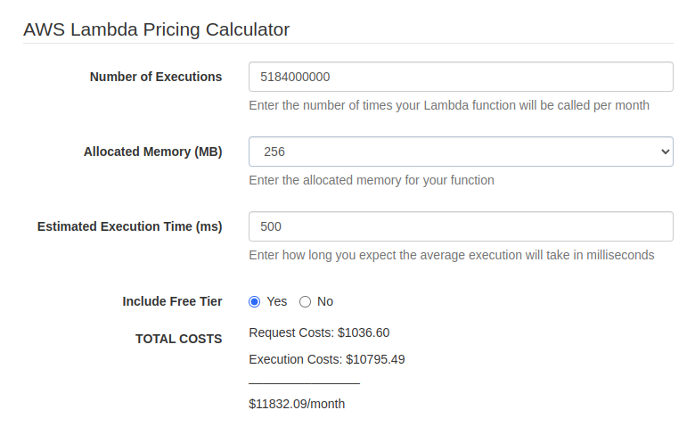
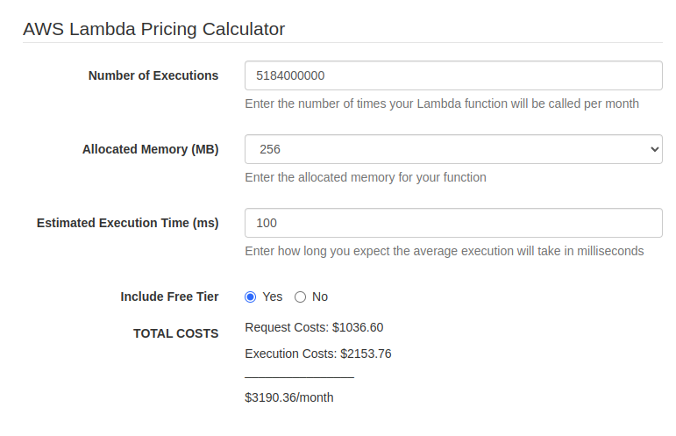
Quanto custa essa brincadeira?
OBS: Nem sempre menor memória irá custar menos… Como também os custos de invocações serão os mais consideráveis…

Slide 24
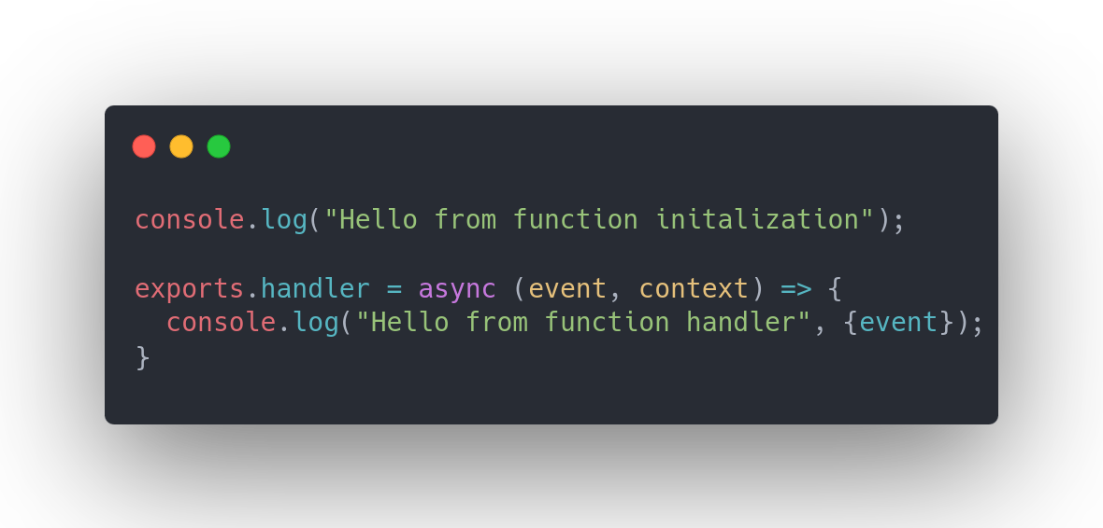
Anatomia de uma função lambda

Slide 25
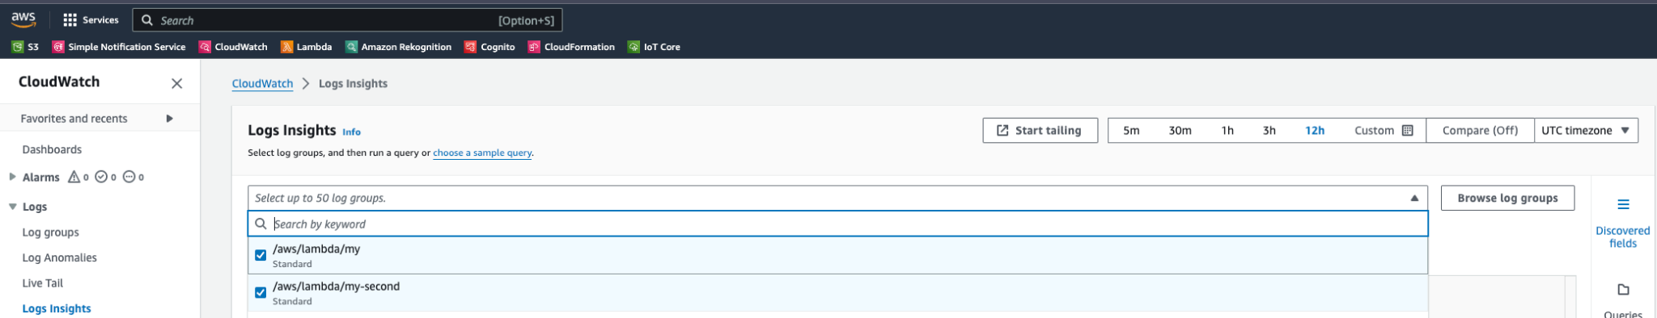
Como vejo os logs da minha aplicação?

Slide 26
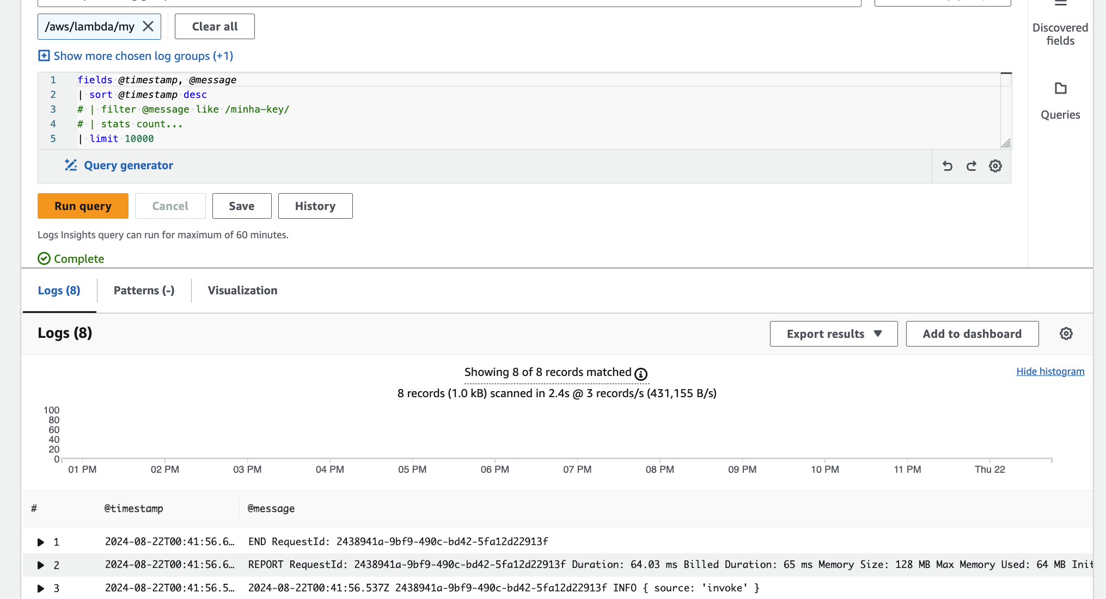
Como vejo os logs da minha aplicação?

Slide 27
E Observabilidade em um sistema complexo?
Cloudwatch by default;
Métricas via EMF;
AWS X-Ray (tracing);
Export do cloudwatch para outros serviços como opensearch;
Envio dos dados para fontes terceiras:
Em tempo de execução;
Via layer/extensão;

Slide 28
Dores do by default AWS
Dificuldade de explorar logs:
Sintaxe própria do CW;
Limitação de 50 grupos de log por query;
Log descentralizado;
Trace no X-Ray acaba sendo pouco eficiente;
Limitação de não ter o serviço "em pé" direto limita alguns tipos de integrações;
Dificuldade de sair a stack de serverless para outra arquitetura por tudo estar na AWS .

Slide 29
Como os grandes players de APM oferecem suporte a lambda?
Combinação de:
Lambda extensions;
Lambda Layer;
Telemetry API.

Slide 30
O que são esses componentes?

Slide 31
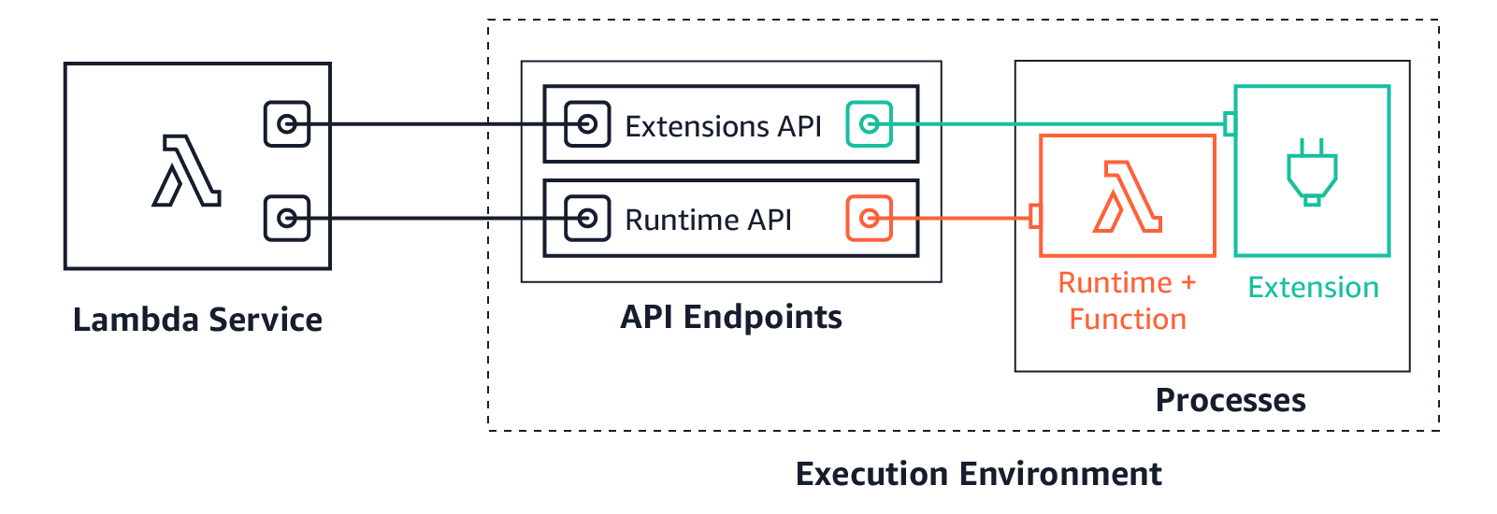
Lambda Extensions
Introduzida em 2020.

Slide 32
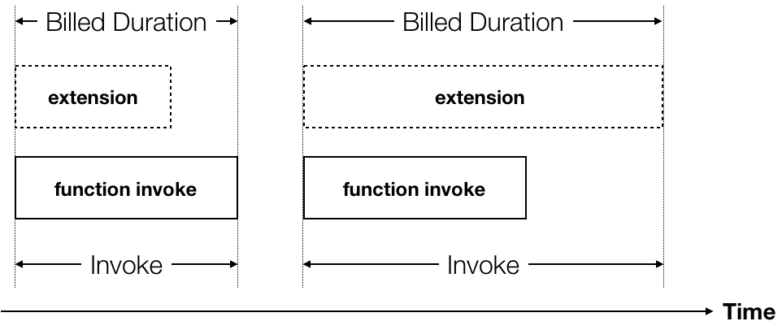
Lambda Extensions
Facilitam a integração com outras ferramentas;
Execução da função não depende da extension.

Slide 33
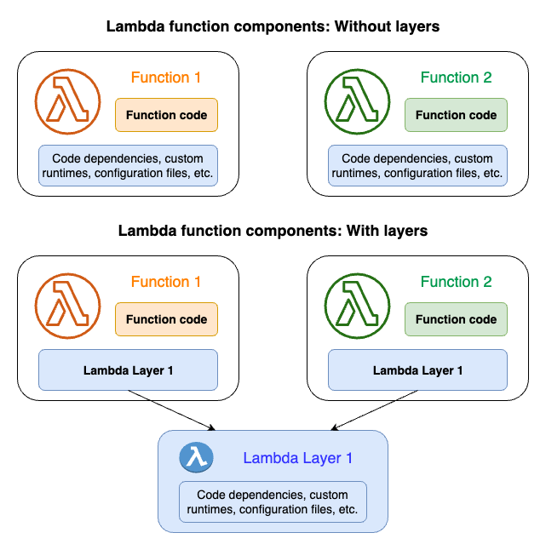
Lambda layers
Arquivo .zip de conteúdo compartilhado;
Empacote e compartilhe:
Dependências e bibliotecas;
Runtime personalizado;
Arquivos de configuração.

Slide 34
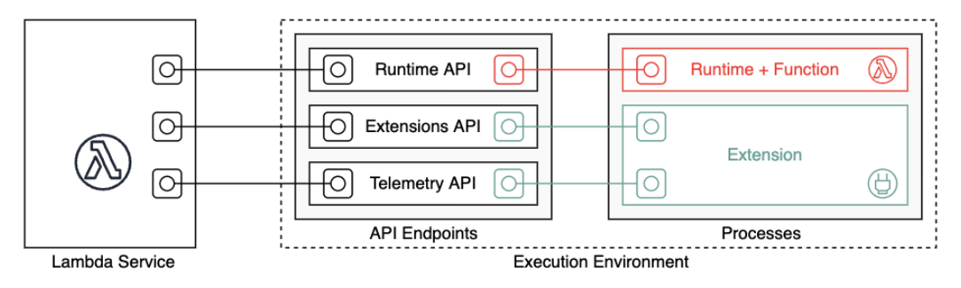
Telemetry API
Possibilita extensões acessar dados de telemetria em tempo real;
Logs, trace, métricas, métricas de plataforma.
Possibilidade subscrever via extensão (infinitas possibilidades)

Slide 35
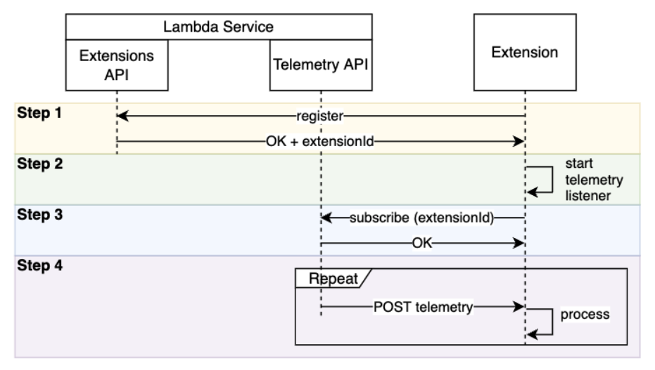
Como juntar tudo isso para criar sua layer de observabilidade?

Slide 36
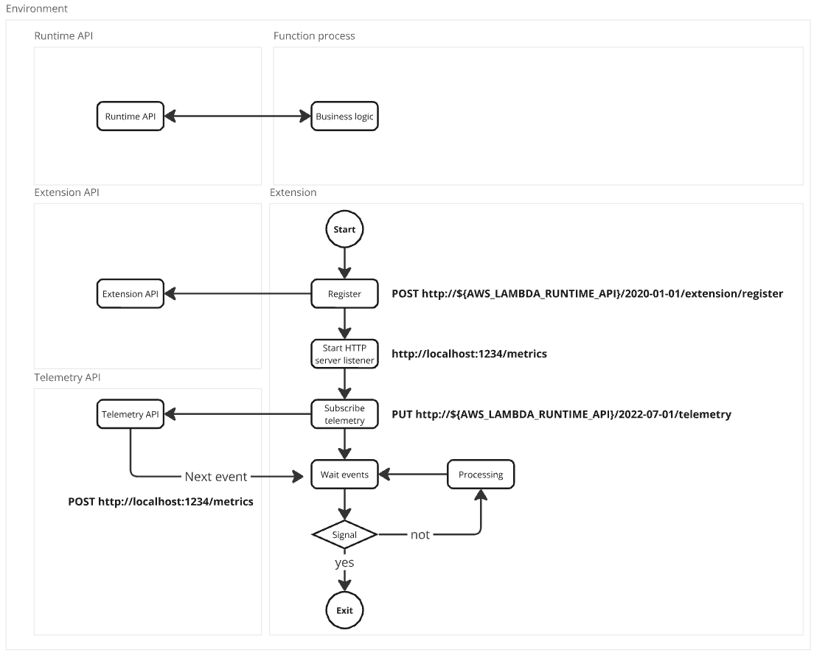
Como juntar tudo isso para criar sua layer de observabilidade?

Slide 37
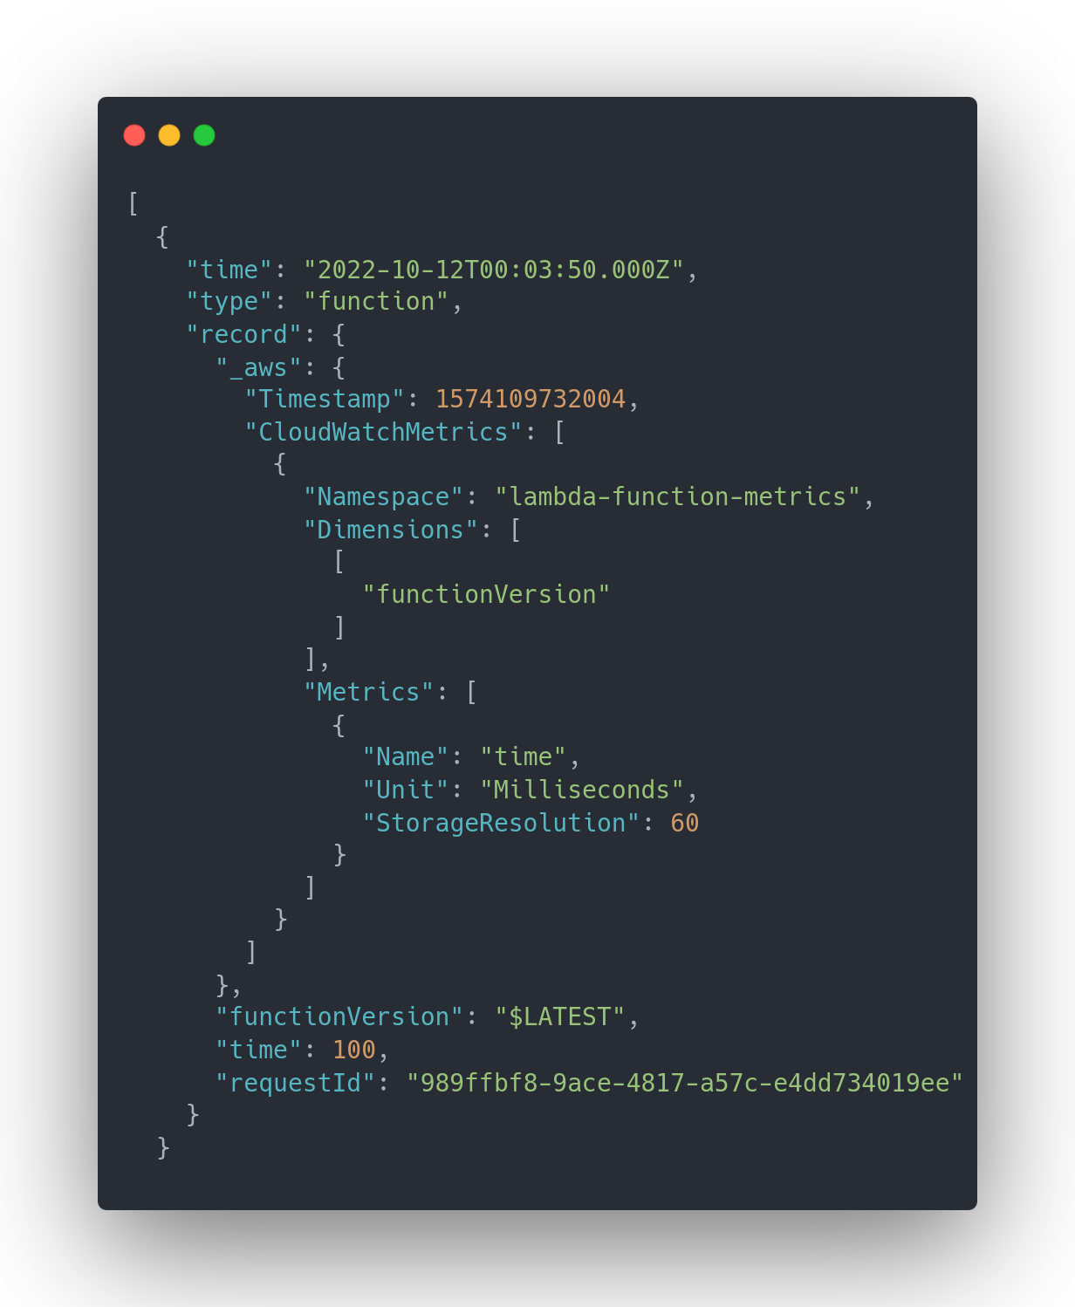
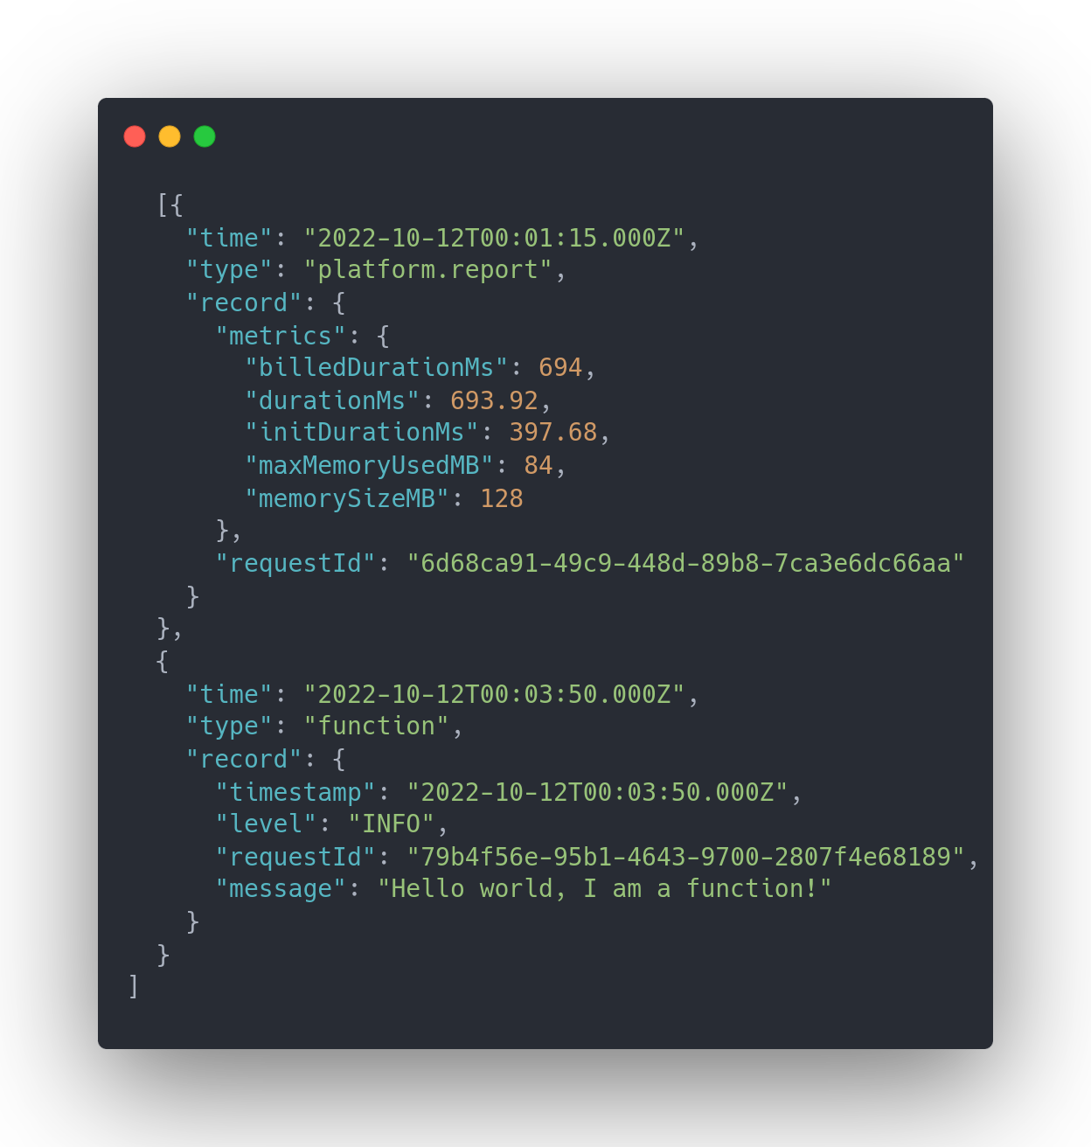
Processamento dos eventos
Batches de uma ou mais execuções

Slide 38
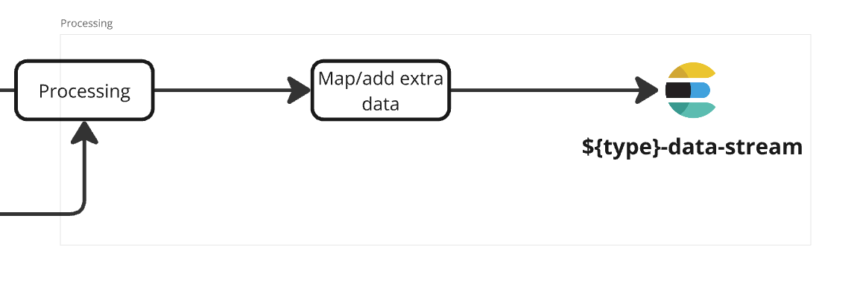
Processamento dos eventos
Bulk/batch add;
Enriquecer dados com base no tipo;

Slide 39
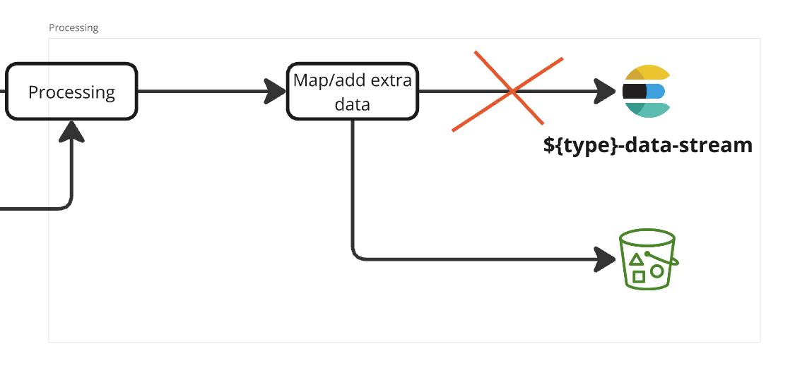
Como ser resiliente quanto a falhas no APM?
Fallbacks
Várias possibilidades

Slide 40

Como fica isso?

Slide 41
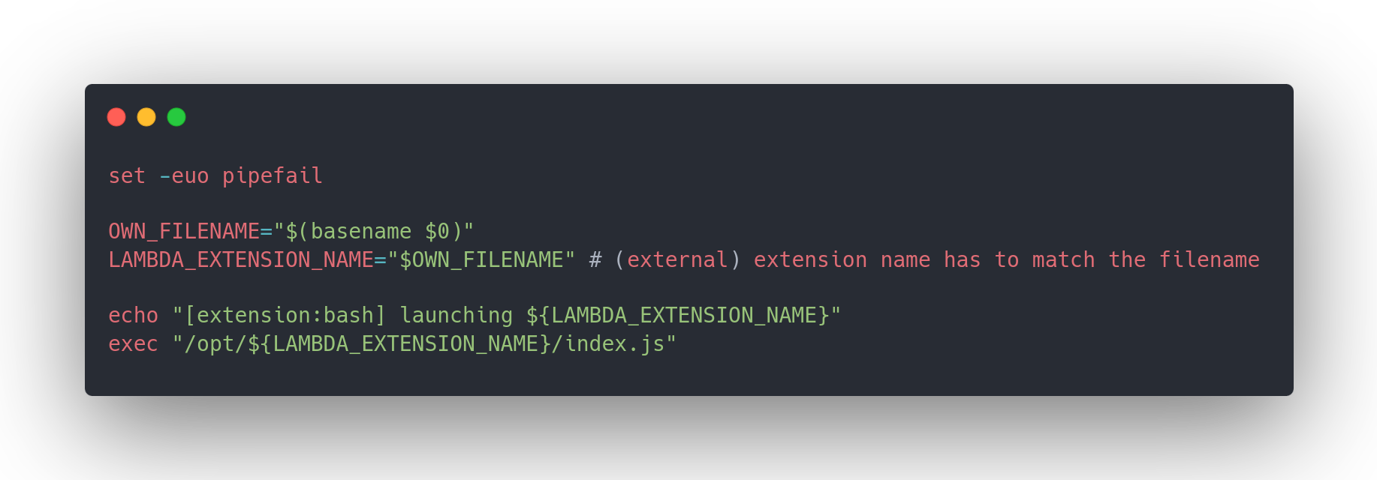
Start da extensão

Slide 42
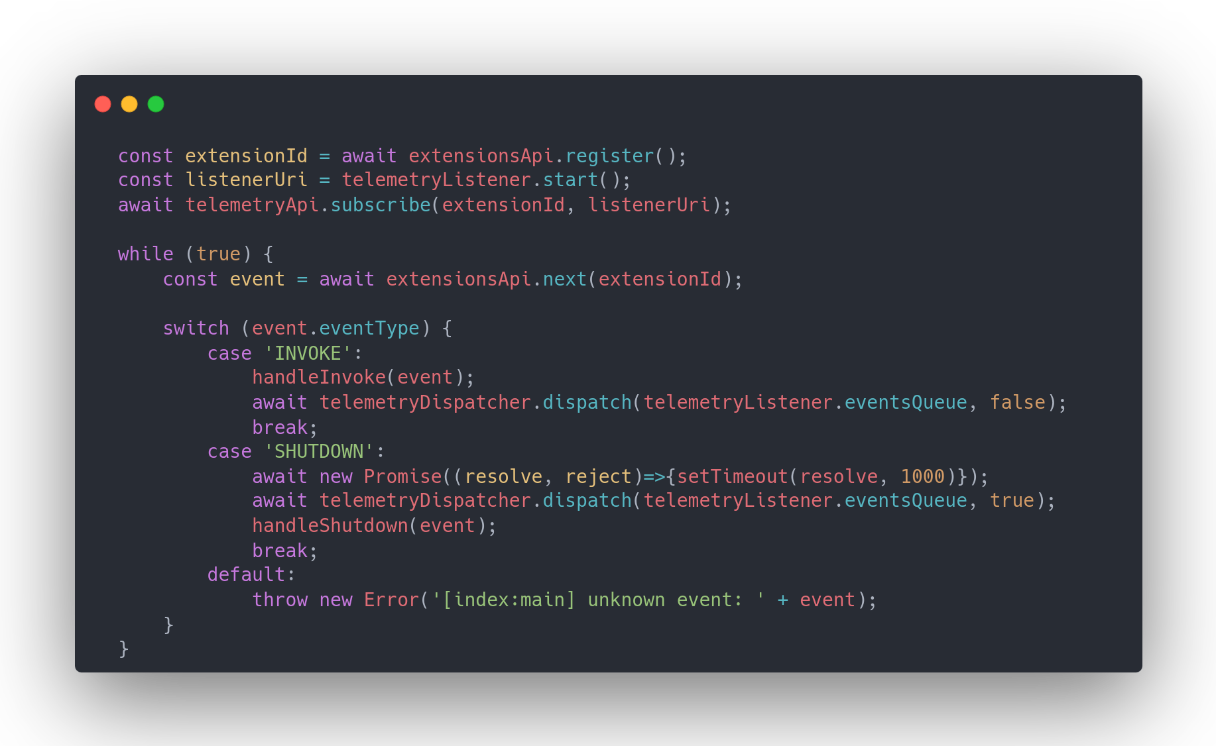
Código da main

Slide 43
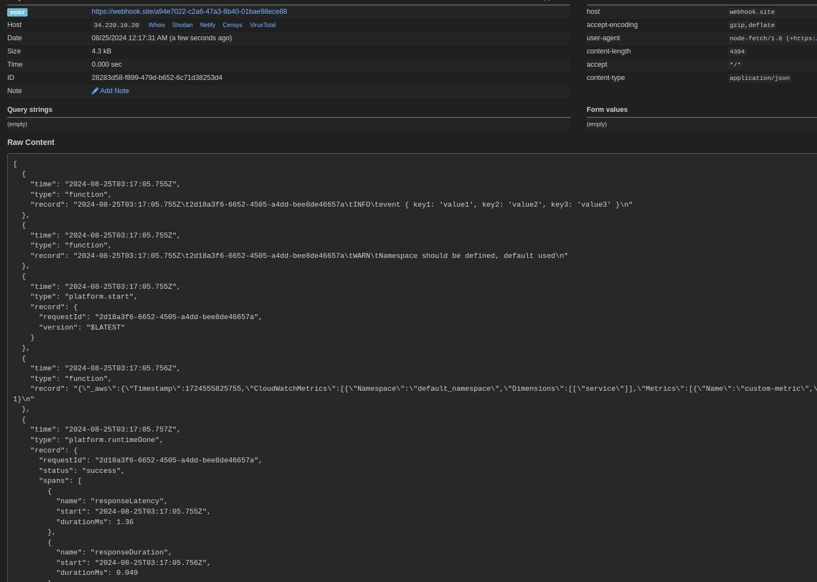
Dados recebidos

Slide 44
Referências
https://aws.amazon.com/lambda/sla/historical/
https://docs.aws.amazon.com/lambda/latest/dg/lambda-runtime-environment.html
https://docs.aws.amazon.com/lambda/latest/dg/lambda-concurrency.html
https://catalog.workshops.aws/lambdaextensions/en-US
https://docs.aws.amazon.com/lambda/latest/dg/runtimes-extensions-api.html
https://docs.aws.amazon.com/lambda/latest/dg/chapter-layers.html
https://docs.aws.amazon.com/lambda/latest/dg/telemetry-api.html
https://github.com/aws-samples/aws-lambda-extensions

Slide 45

Perguntas?

Slide 46


Obrigado!
Aponte o celular e conecte-se :)

